Slide 1
Identificiranje automatskih misli
BKT-Praktikum 2
Sandra Pandžić

Slide 2
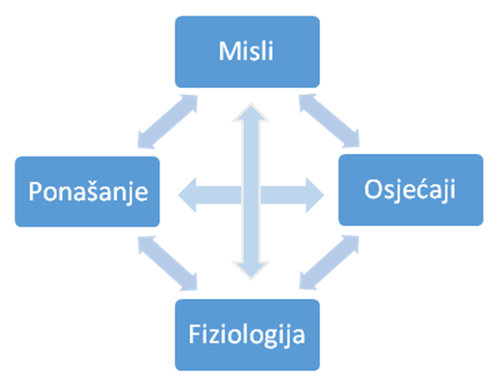
Kognitivni model

Slide 3
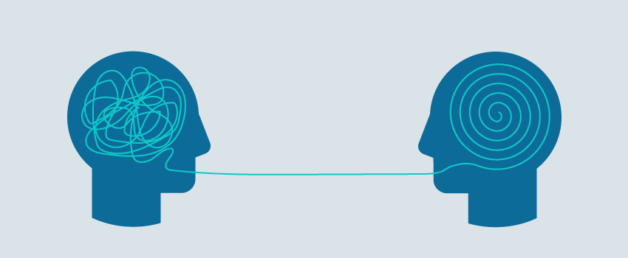
Kognitivni model
Interpretacija situacije→utječe na emocije, ponašanje i fiziološke odgovore pojedinca
Pogrešna interpretacija situacije (neutralne/pozitivne)→pristranost automatskih misli

Slide 4

automatske misli
Automatske misli su tijek mišljenja koji istodobno postoji uz manifestniji tijek misli (Beck, 1964)
Nastaju spontano i nisu temeljene na namjeri ili svjesnom razmišljanju→česta nesvjesnost AM
Identifikacija AM→automatsko provjeravanje i odgovaranje na negativne misli (na adaptivniji način)→pozitivan pomak u raspoloženju

Slide 5

Karakteristike automatskih misli
Prisutne kod svih
Brze i kratke→pacijent svjesniji emocija koje osjeća kao rezultat tih misli
Emocija logički povezana sa sadržajem AM
Emocionalno uznemirujuće
U stenografskoj formi→”Oh ne!”
U verbalnoj i/ili vizualnoj formi
Prihvaćanje AM kao točnih, bez razmišljanja i evaluacije
Ometaju klijenta u postizanju ciljeva, iskrivljuju realnost
Gotovo uvijek negativne

Slide 6

TIPOVI AM
AM se mogu vrednovati u odnosu na njihovu valjanost i korisnost pa tako razlikujemo:
Iskrivljene AM, postoje usprkos objektivnim dokazima o tome da nisu točne
“Ništa ne radim dobro.”
Točne AM, s iskrivljeno izvedenim zaključcima
“Nisam poslala zadaću na vrijeme.”→”Ja sam neodgovorna osoba”.
Točne AM, ali disfunkcionalne
“Pisati ću ovo izvješće još 5h, neću spavati cijelu noć.”→povisuje anksioznost, a smanjuje koncentraciju i motivaciju

Slide 7

Objašnjavanje am klijentima
Koristiti klijentove vlastite primjere
Objasniti kognitivni model
Povezanost misli i emocija
Zapisivanje AM
“Što Vam je prolazilo kroz glavu?”
Koraci u terapiji:
Identificirati AM
Vrednovati (provjeriti) i odgovoriti na AM
Rješavati problem ako je misao točna

Slide 8
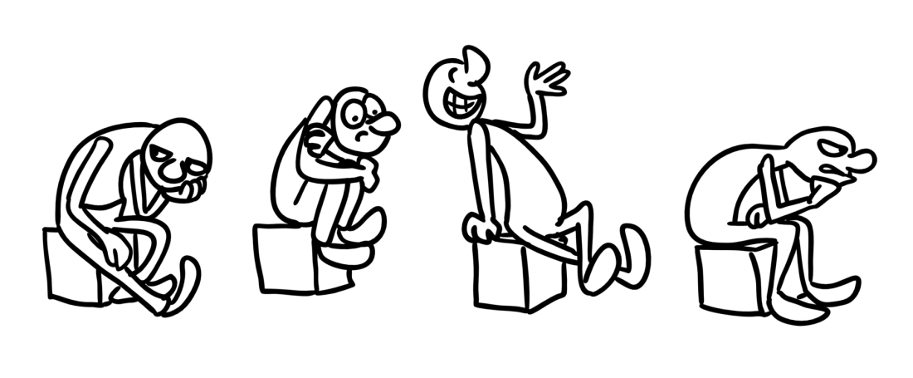
Otkrivanje am
Na samoj seansi ili uz pomoć imaginacije, igranja uloga, pretpostavljanja
Na seansi otkriti “vruće misli”-važne AM koje su povezane s promjenama u emocijama→važno za konceptualizaciju
Misli o samom klijentu, o terapeutu, o predmetu razgovora
Ometaju klijentovu koncentraciju, motivaciju, osjećaj vrijednosti, terapijsku suradnju
Obratiti pozornost na klijentovu promjenu raspoloženja
Verbalni i neverbalni znakovi

Slide 9
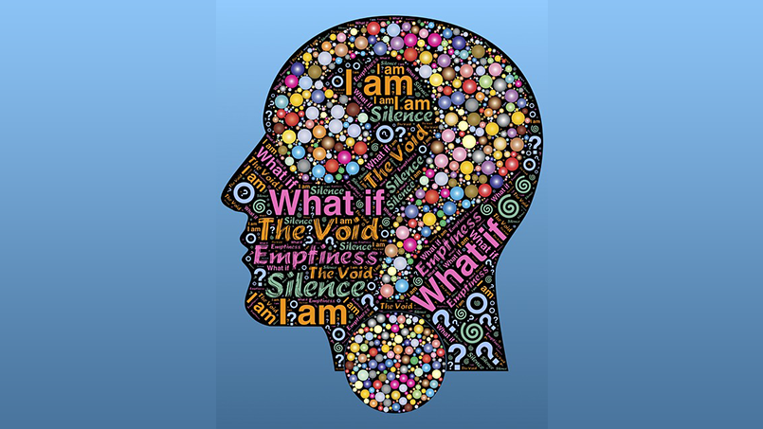
Otkrivanje am
“Što je upravo prošlo Vašom glavom?”
Usmjeravanje klijenta na emocije i fiziološke reakcije
Iznošenje prihvatljive pretpostavke
Predlaganje misli koja je suprotna od one koju se očekuje
Zamišljanje specifične situacije kao da se događa SADA
Uz što više detalja, koristeći prezent
Igranje uloga

Slide 10
Otkrivanje dodatnih am
Klijent može imati i AM ne samo o situaciji nego i o svojim reakcijama na tu situaciju→otkrivanje tih AM
Klijent može svoje emocije, ponašanje i fiziološke reakcije percipirati na negativan način
Uznemirujuće sekundarne emocionalne reakcije
Otkriti vrijeme kada je klijent najuznemireniji i koje je AM imao u toj situaciji
Prije, tijekom, nakon situacije

Slide 11
Dodatna pitanja za otkrivanje am
“Što pretpostavljate da ste mogli misliti?”
“Mislite li da ste mogli misliti o _____ ili _____?”
“Jeste li zamislili nešto što se moglo dogoditi ili zapamtili nešto što se dogodilo?”
“Što vama znači ta situacija? (Ili što o vama kaže?)”
“Jeste li pomislili ______? (terapeut predlaže misao suprotnu onoj koju očekuje)”

Slide 12
Identificiranje problematične situacije
Nabrajanje problema te određivanje stupnja anksioznosti/olakšanja nakon eliminacije određenog problema
Otkrivanje specifične situacije→lakše otkrivanje AM
Određivanje dijela problema koji klijenta najviše uznemiruje

Slide 13
Razlika između am i interpretacija
Traženje aktualnih riječi i predodžbi koje prolaze kroz klijentovu glavu
Klijenti iznose interpretacije onoga što misle i osjećaju dok ne nauče prepoznati AM
Razlikovanje relevantne i irelevantne AM
Usmjeravanje na misao koja izaziva jaču neugodu

Slide 14
Imenovanje am ugrađenih u govor
Ugrađeni izrazi
Stvarne AM
“Mislim da sam se pitala sviđam li mu se.”
“Ne znam hoće li odlazak na taj sastanak biti gubitak vremena.”
“Ne mogu se natjerati na čitanje.”
“Sviđam li mu se?”
“Odlazak na taj sastanak će vjerojatno biti gubitak vremena.”
“Ne mogu to napraviti.”

Slide 15

DEFINIRANJE AM
Važnost definiranja AM u izjavnom obliku→olakšano vrednovanje AM
Izbjegavanje telegrafskog i upitnog oblika AM
“Uh, oh.”→”Neću to stići napisati na vrijeme, nemam dovoljno vremena.”
“Hoću li proći test?”→”Možda neću proći test.”
Otkrivanje značenja telegrafskog oblika AM
Predlaganje suprotne misli od očekivane

Slide 16
Definiranje am
Pitanje
Tvrdnja
“Hoću li se moći suočiti?”
“Zašto se to meni događa?”
“Što ako to ne budem mogla napraviti?”
“Neću se moći suočiti.”
“To se ne bi smjelo meni događati.”
“Ukoliko to ne budem mogla napraviti, izgubit ću posao.”

Slide 17
PODUČAVANJE KLIJENTA IDENTIFIKACIJI AM
Objasniti kognitivni model
Objašnjenje pojma automatskih misli
Zapisivanje misli
“Što mi je upravo prošlo kroz glavu?”
“Što se najgore može dogoditi?”
Imaginacija, igranje uloga, pretpostavljanje vlastitih misli

